Slide 1
Digital Humanities.CH
Aperçu des projets en Suisse
Workshop Digital Humanities und die Auswertung digitaler Unterlagen,
Schweizerisches Bundesarchiv,
12. Juni 2013
Enrico Natale
infoclio.ch

Slide 2
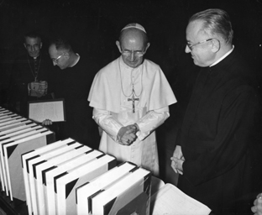
Humanities Computing
1949 – 2013
Père Roberto Busa, Index Thomisticus, 56 vol., 1949-1989.
Source: http://it.wikipedia.org/wiki/Roberto_Busa
Notes:
Pape Paul VI – Concordance de l’œuvre de St. Thomas – Linguistique – Philologie – Lexicographie - Portion cabalistique des DH – Accès à une vérité supérieure au-delà de la compréhension humain ?

Slide 3
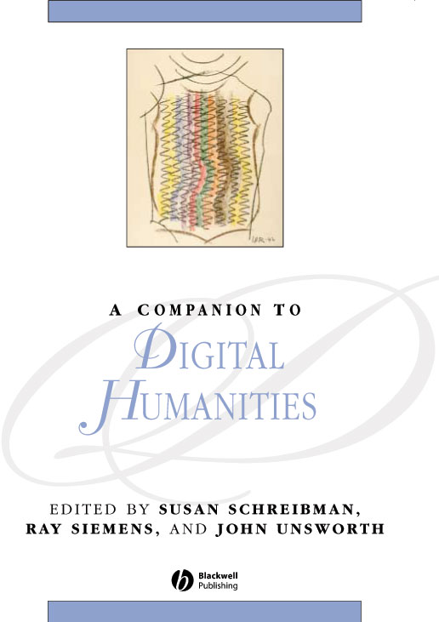
Apparition du terme
« Digital Humanities »
2001
A Companion to Digital Humanities, ed. Susan Schreibman, Ray Siemens, John Unsworth. Oxford: Blackwell, 2004.
http://www.digitalhumanities.org/companion/

Slide 4

Alliance of Digital Humanities Organizations (ADHO)
2002-2013
Source: http://http://adho.org/.

Slide 5
How do you define Digital Humanities ?
„If you think you are doing it, then you probably are, but the UCLDH definition is: the application of computational methods to humanities research or to cultural heritage; or of humanities research methods to digital phenomena.“
—Claire Warwick
Source:http://dayofdh2012.artsrn.ualberta.ca/dh/
Notes:
Les DH sont un PROJET

Slide 6
How do you define Digital Humanities ?
I think of digital humanities as an umbrella term that covers a wide variety of digital work in the humanities: development of multimedia pedagogies and scholarship, designing & building tools, human computer interaction, designing & building archives [collections], etc. DH is interdisciplinary; by necessity it breaks down boundaries between disciplines at the local (e.g., English and history) and global (e.g., humanities and computer sciences) levels.
—Kathie Gossett
Source:http://dayofdh2012.artsrn.ualberta.ca/dh/

Slide 7
How do you define Digital Humanities ?
The great opportunity to burn down academic walls
— Enrica Salvatori
DH is what critical theory is or was--an opportunity to ask new questions, try new methods, engage in new conversations.
— ssenier
Source:http://dayofdh2012.artsrn.ualberta.ca/dh/

Slide 8
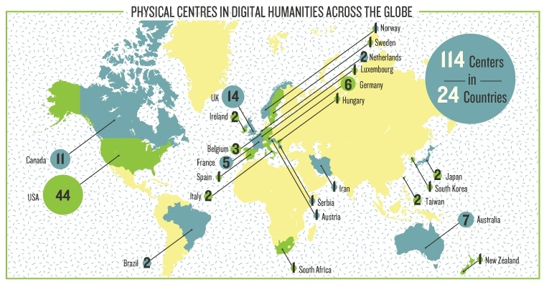
Source: ULC Center for Digital Humanities, Quantifying DH, 2011
Notes:
----- Besprechungsnotizen (11.06.13 22:38) -----
Fait en Angleterre

Slide 9
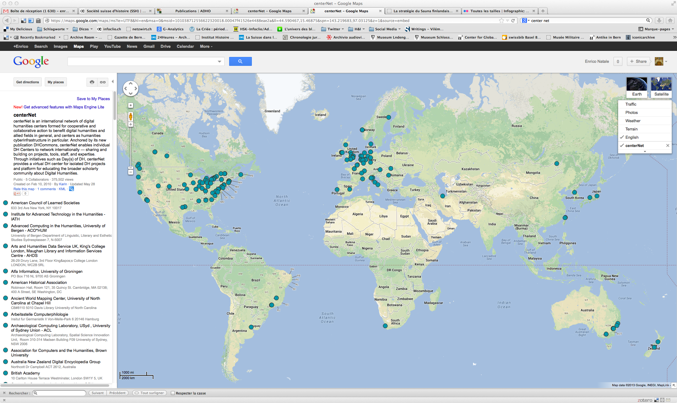
Source: http://digitalhumanities.org/centernet/, 2012.
Notes:
----- Besprechungsnotizen (11.06.13 22:38) -----
Cartographie collaborative. Pas complète...

Slide 10
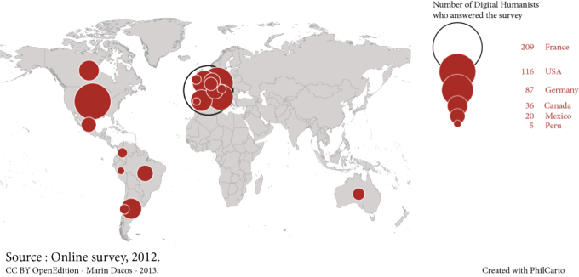
Source: Marin Dacos, http://blog.homo-numericus.net, 2013.
Notes:
Amérique du sud – outils numériques de communication et web = réseau mondial

Slide 11
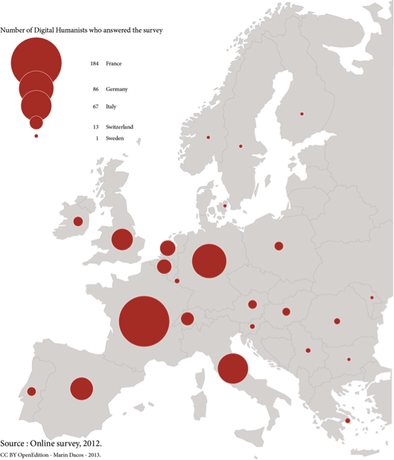
Source: Marin Dacos, http://blog.homo-numericus.net, 2013.

Slide 12
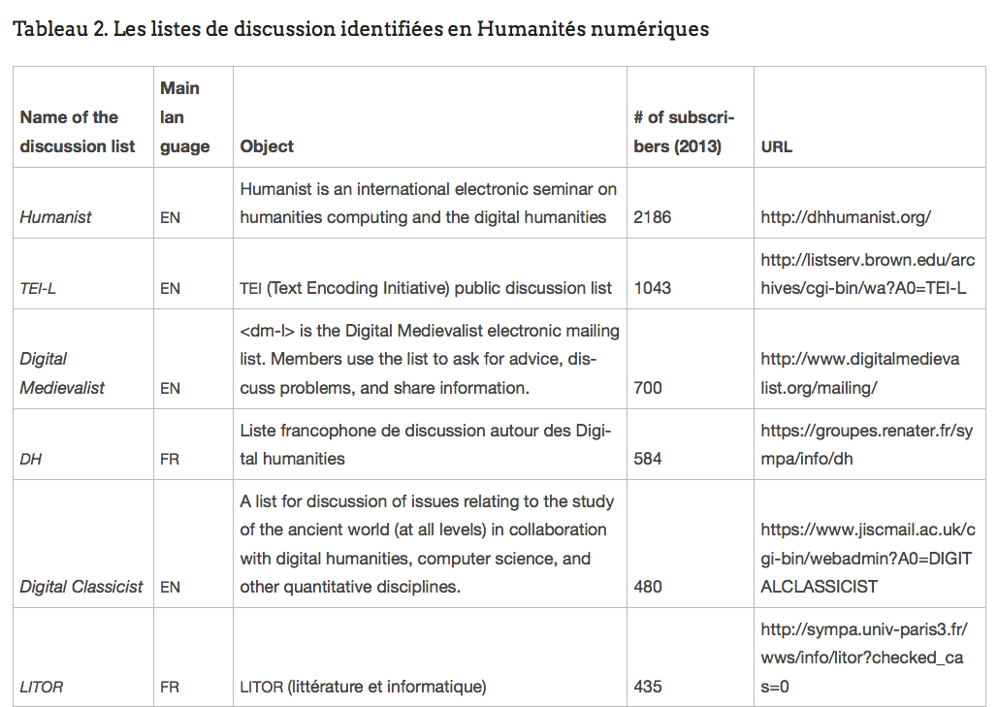
Source: Marin Dacos, http://blog.homo-numericus.net, 2013.
Notes:
----- Besprechungsnotizen (11.06.13 22:38) -----
Approches quantitatives

Slide 13
(Pré)-histoire des DH en Suisse
Histoire des catalogues et inventaires informatisés
  ETHIC (1983)
  Arbido (1986)
  Library Science Talks (1995)
Association Histoire et Informatique (1989)
Sections d’informatique pour les Lettres
  UNIL Section informatique et méthodes mathématiques (1991)
  UNIZH Institut für Computer Linguistik (1994)
  UNIGE Informatique pour les sciences humaines (1999)
Hist.net (1998)
Notes:
----- Besprechungsnotizen (11.06.13 22:38) -----
Donner un sens historique à l'interdisciplinarité des DH / Développements parallèles dans nombreux domaines de gestion du savoir

Slide 14
02.12 SAGW Bulletin DH
01.12 NCCR Digital Cultures
08.12 EPFL DH Lab
08.11 UNIL Humanités Digitales
04.12 infoclio.ch Presenting History Onine
10.12 UNIZH Nach Feierabend
11.11 Thatcamp Switzerland
09.12 EPFL DH 101
Notes:
Cette selection est partielle et biaisée par ma position d’observation. Très nombreux projets achevés et en cours ne sont pas mentionnés ici. Selection de projet d’ampleur nationale (+-) qui se rattachent explicitement au domaine des DH.

Slide 15
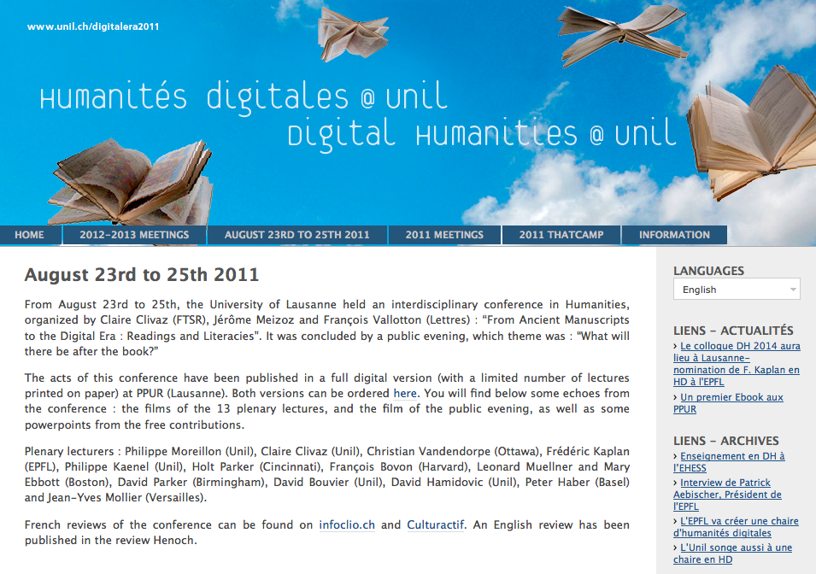
Source: http://www3.unil.ch/wpmu/digitalera/, 2011.

Slide 16
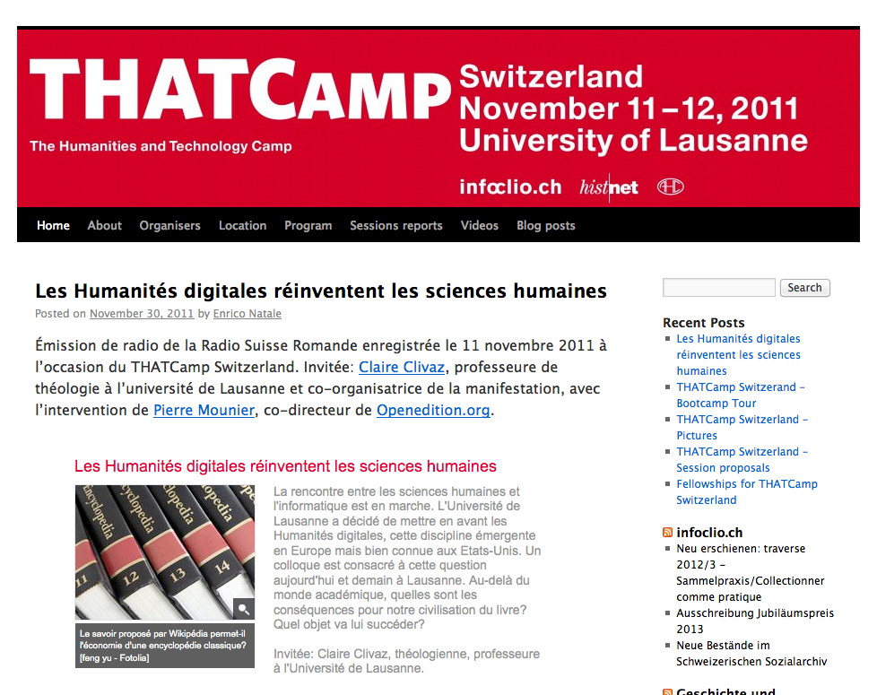
Source: http://switzerland2011.thatcamp.org/, 2011.

Slide 17
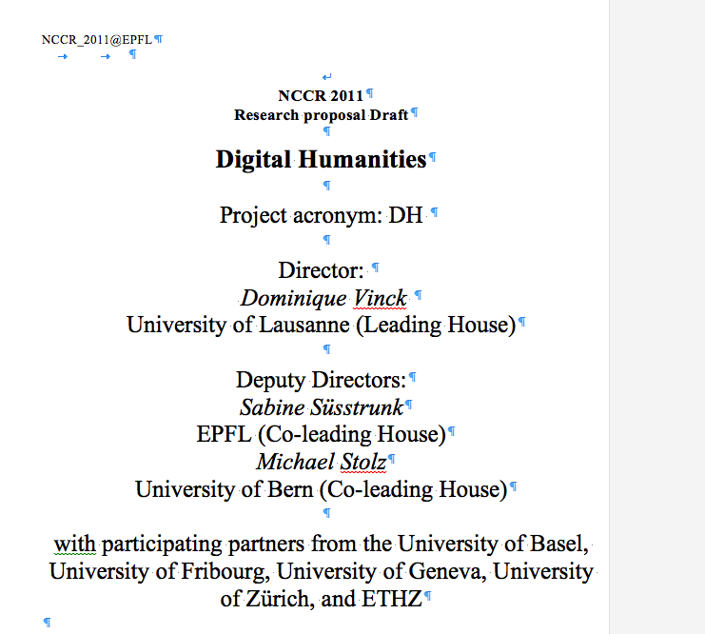

Slide 18
Source: http://www.sagw.ch/, 2011.

Slide 20
Presenting History Online
20 projets reçus
4 projets financés
  Mémoires falashas (UNIL)
  Espaces des savoirs (UNIGE)
  14-18.ch (UNINE)
  Appfontes (UNIZH)

Slide 21
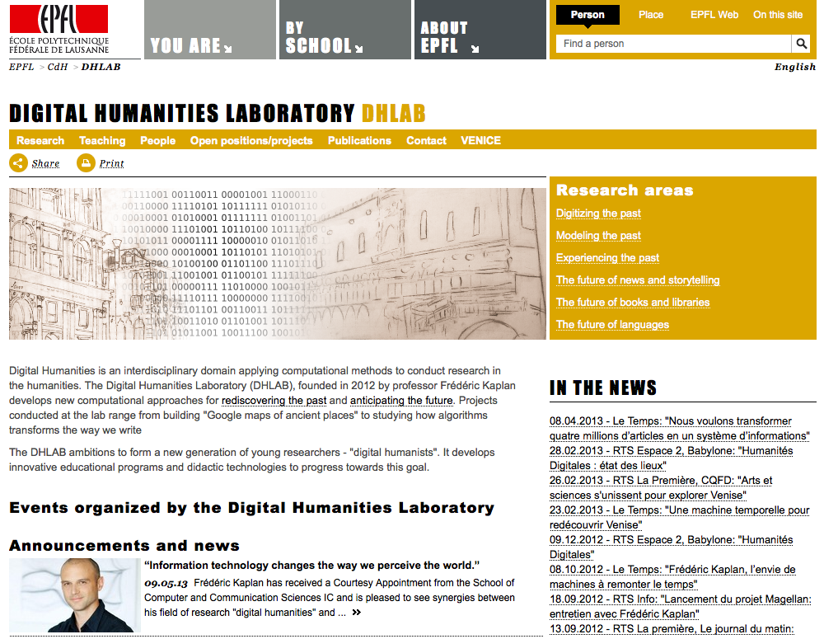
Source: http://dhlab.epfl.ch/, 2013 (2012).

Slide 22
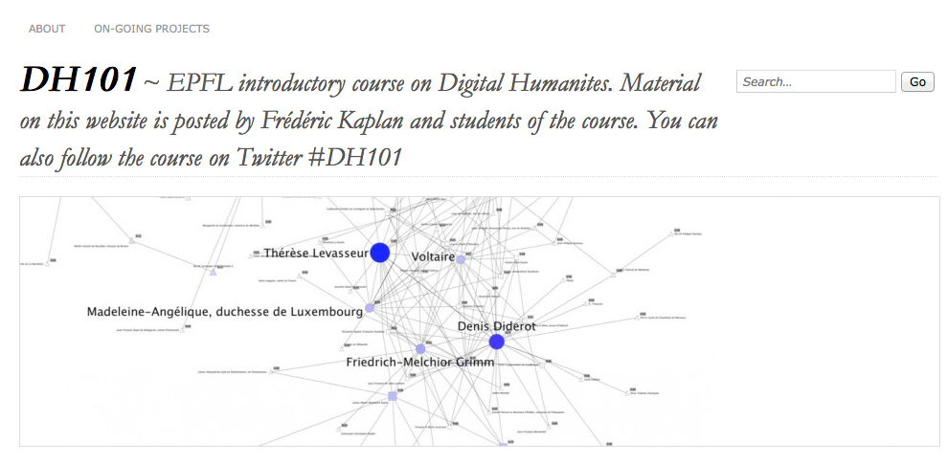
Source: http://dh101.ch/, 2013.

Slide 23
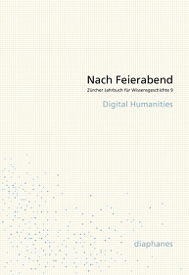
Source: http://www.zgw.ethz.ch/, 2012.

Slide 24
02.13 G&I Panel GT13
06.13 DH Summer School CH
05.13 G&I Cfp Band 18
02.13 UNIL LADHUL
05.13 SAGW DDZ
06.13 BAR DH Workshop
02.13 EPFL Venise Time Machine

Slide 25
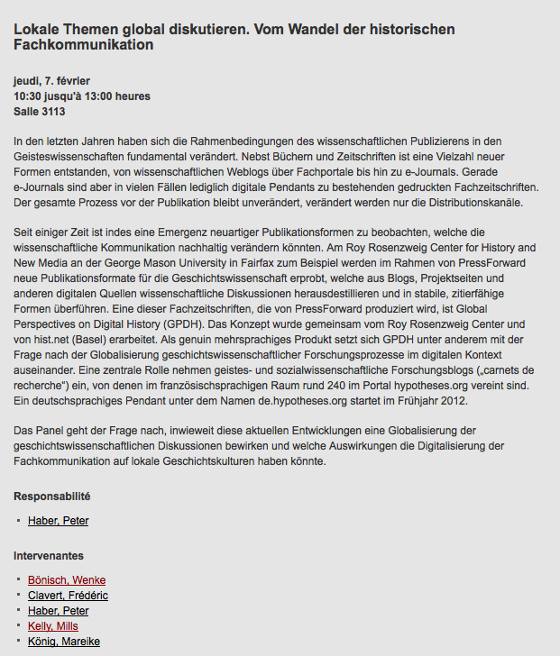
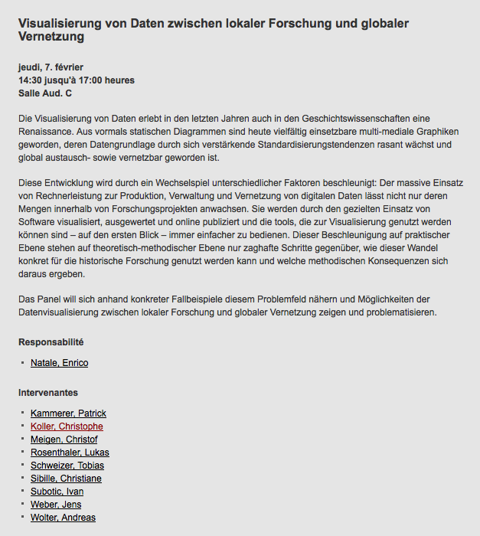
Source: http://www.geschichtstage.ch/, 2013.

Slide 26
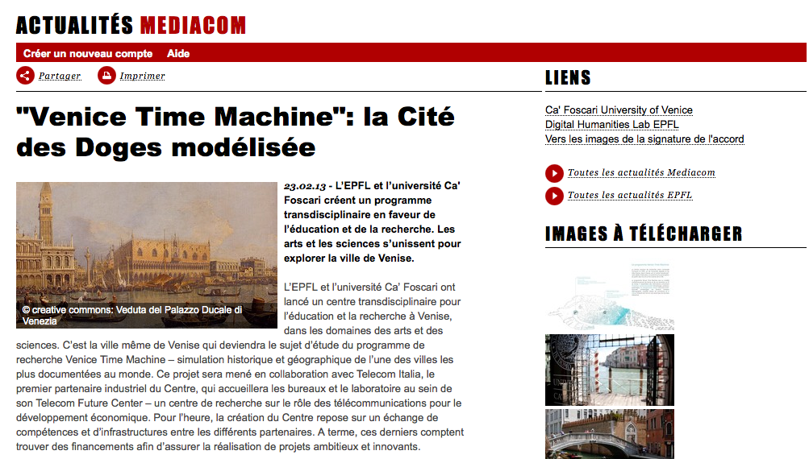
Source: http://actu.epfl.ch/, 2013.

Slide 27
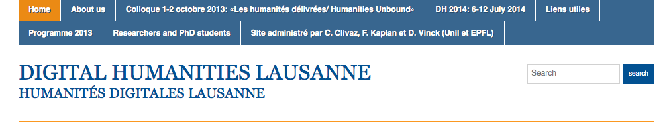
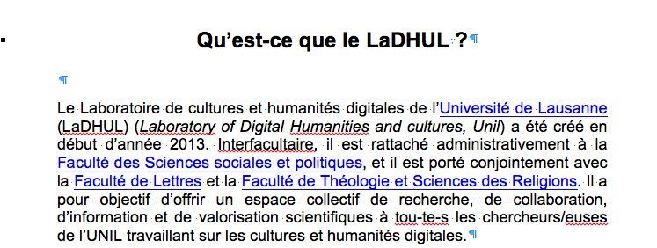
Source: http://dhlausanne.ch/, 2013.

Slide 28
Source: http://sagw.ch/, 2013.

Slide 29
Notes:
----- Besprechungsnotizen (11.06.13 22:38) -----
Autre tradition de gestion de l'information mais qui rejoint le projet des DH

Slide 30
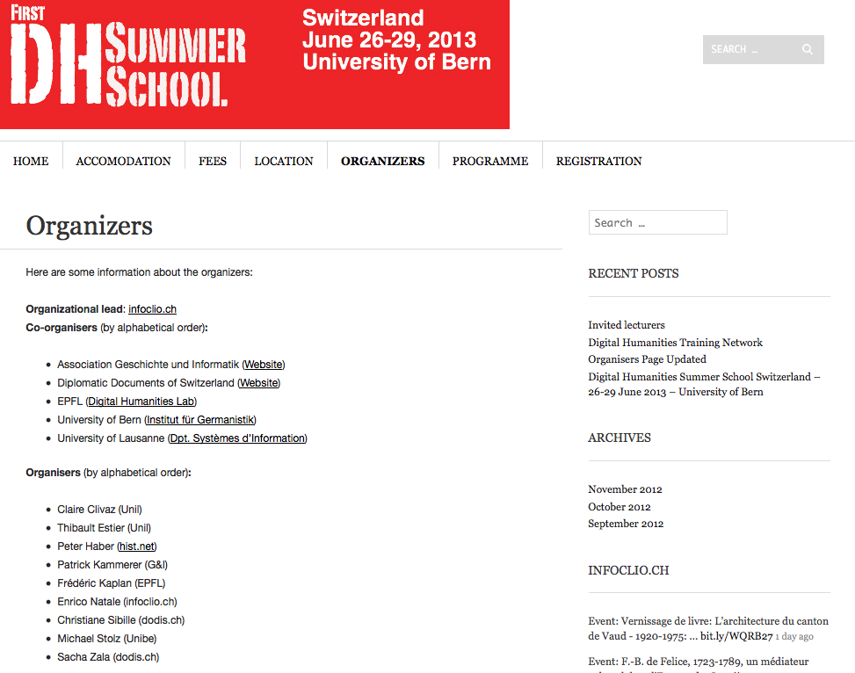
Source: http://dhsummerschool.ch/, 2013.

Slide 31
11.13 SAGW Tagung
07.14 UNIL & EPFL DH 2014
10.13 Memoriav Tagung
10.13 UNIL Humanités délivrées
09.13 UNIBE Kompetenzzentrum
Notes:
SAGW Project presentation: 40 projets reçus, signe que le label DH a de + en + d’écho en Suisse

Slide 32
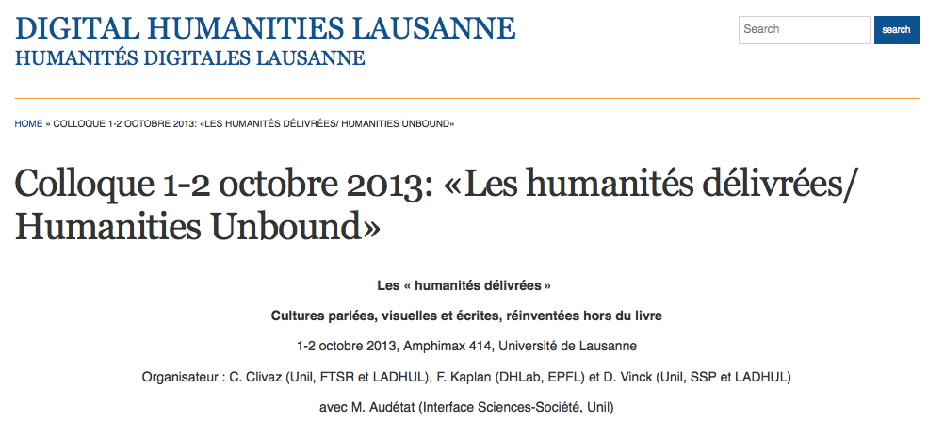
Source: http://dhlausanne.ch/, 2013.

Slide 33
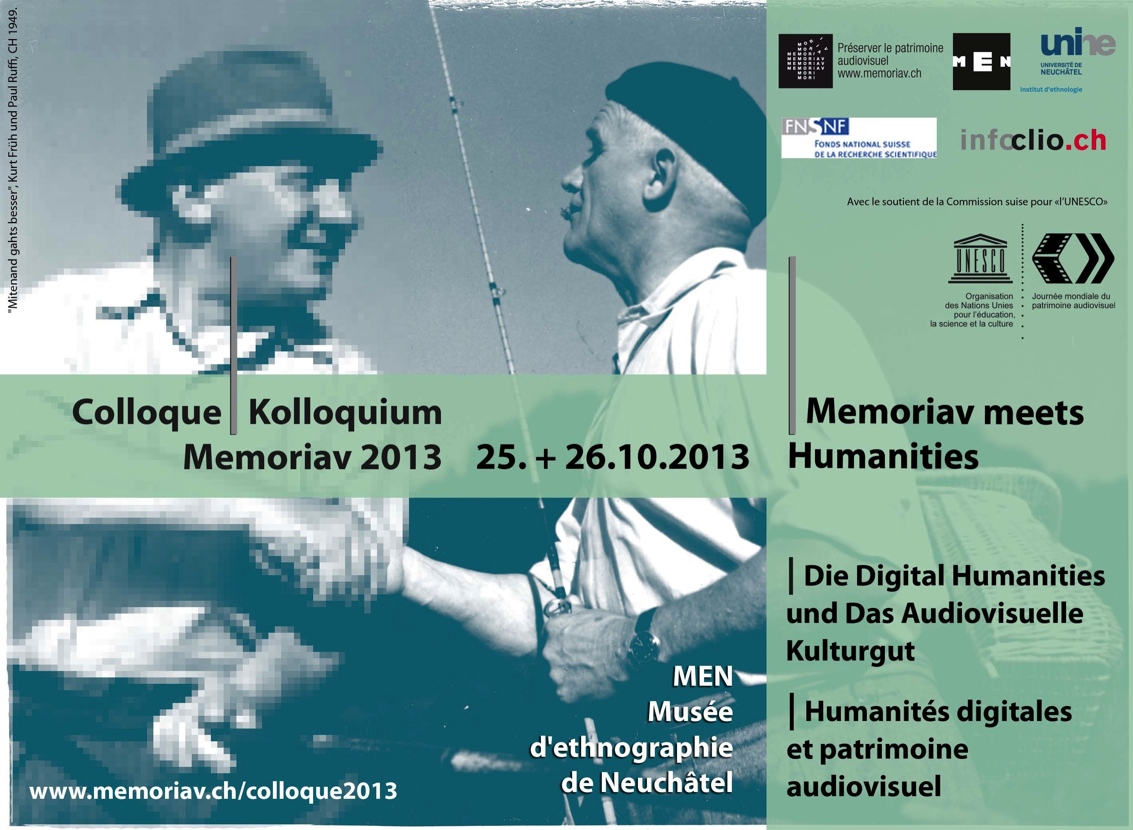
Source: http://memoriav.ch/, 2013.

Slide 34
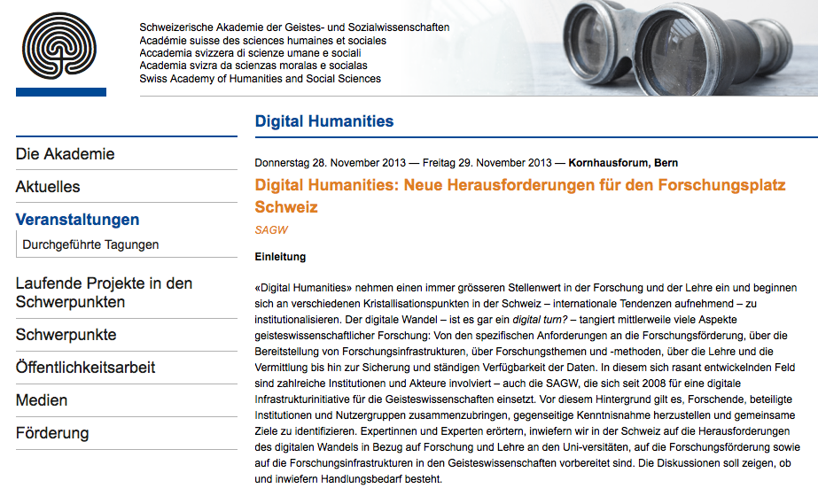
Source: http://sagw.ch/, 2013.

Slide 35

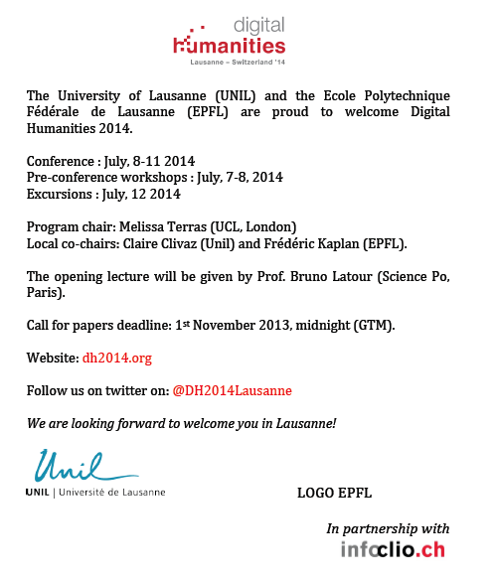
Notes:
----- Besprechungsnotizen (11.06.13 22:43) -----
Un des enjeux au niveau intenational est de contenir les forces qui veulent limiter les DH au Humanities Computing - et au contraire faire entrer les bibliothèques et les archives. Repose la question des lieux où se déroule la recherche (Aussi bien forum de publications que les institutions légitimées à contribuer ...)

Slide 36
?
Digital Humanities.CH

